Slide 1
PROYECTO LÁMPARA
Proyecto Integrado
2020-2021
Marcos Hens

Slide 2
INDICE
-Presentación del alumno
-Objetivo del proyecto
-Descripción del proyecto
-Proceso de creación del proyecto
-Conclusiones
-Temporización.

Slide 3
Presentación del alumno
Me llamo Marcos Hens y tengo 16 años, y os vengo a presentar mi proyecto que consiste en la elaboración de una lámpara, y espero que os guste.

Slide 4
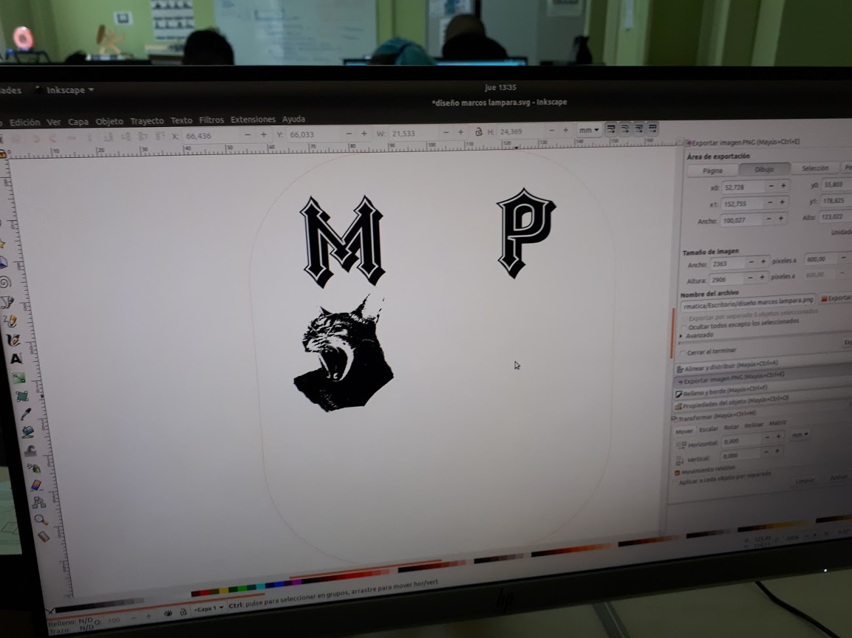
Objetivo del proyecto
El objetivo del proyecto es crear una lámpara hecha y diseñada por mí (ponerle lo que yo quisiera).
He puesto fotos de mis animales y de letras.
Y lo más difícil para mí ha sido soldar los cables y ponerlo todo para que vaya perfecto.

Slide 5
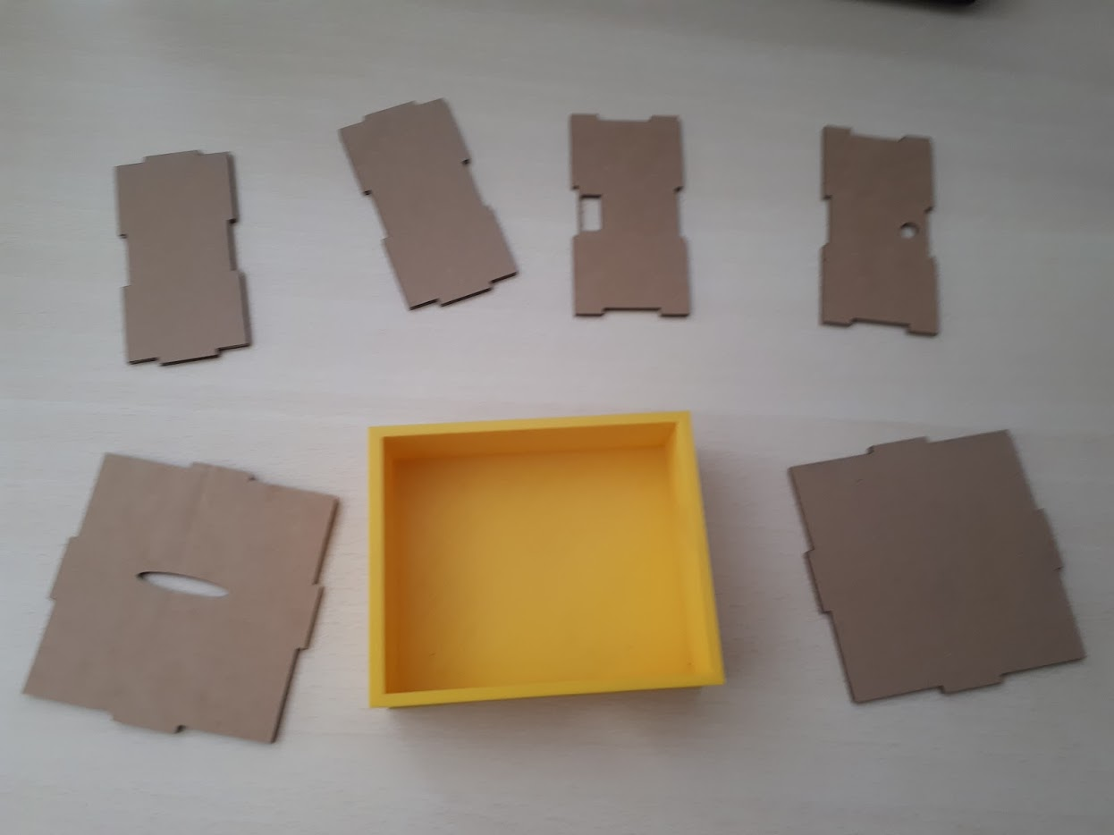
Descripción del proyecto
La caja de la lámpara es cuadrada con un hueco en su interior para poder ponerle los leds y los cables de 5v y el graund.
La parte superior consiste en una pieza de metra-quilato editada en función de mis gustos.

Slide 6
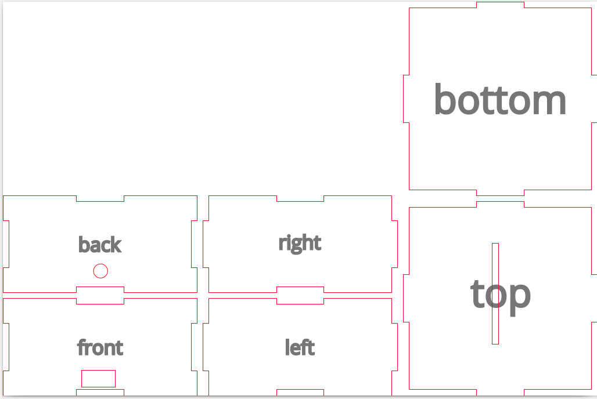
Proceso de creación del proyecto
El primer paso es buscar o crear tu diseño de lámpara. Por ejemplo, pensar si quieres una caja abajo o lo quieres todo en una pieza ya que hay muchos diseños que hacer.
Después es programarlo o soldar los cables para que se enciendan las luces con el interruptor, botón, etc...

Slide 7
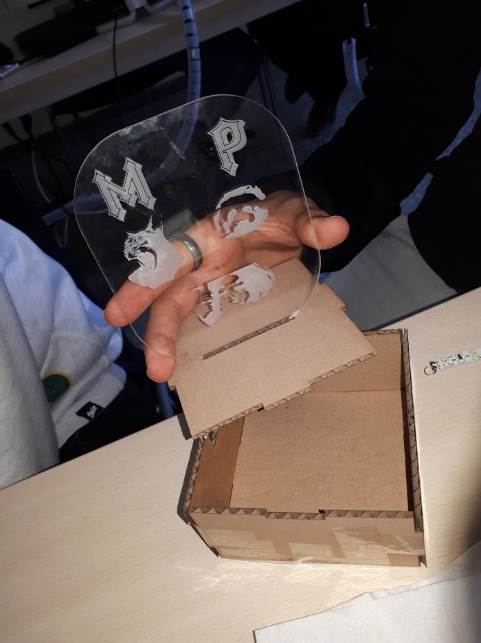
Conclusiones
La conclusión es que puedes hacer todo el diseño a tu gusto. Ha resultado ser más sencillo de lo que en un principio me pensaba (no hace falta hacer un Máster para montar una lámpara). Hay que poner atención y estudiar un poco: si se hace, puedes hacer lo que quieras y no parecerá tan difícil.

Slide 8
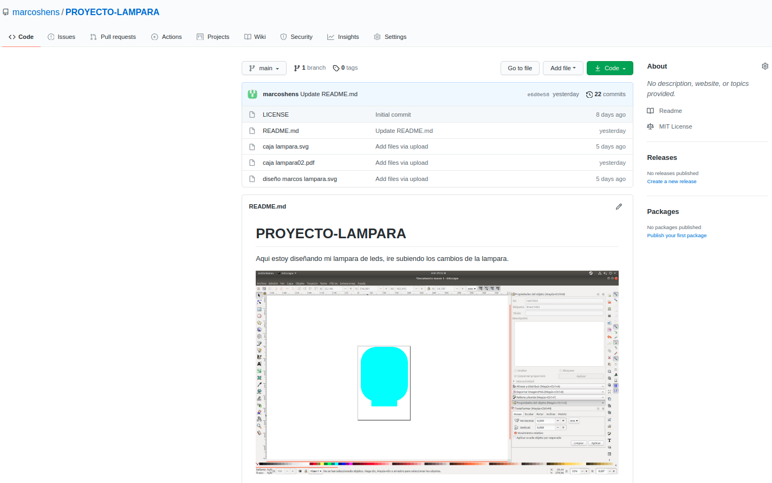
TEMPORIZACIÓN
DIA 1
El primer día creamos un nuevo repositorio para el proyecto de lámpara.
Leímos todas las instrucciones enviadas (con la clase y la Tutora) para empezar el proyecto poco a poco.

Slide 9
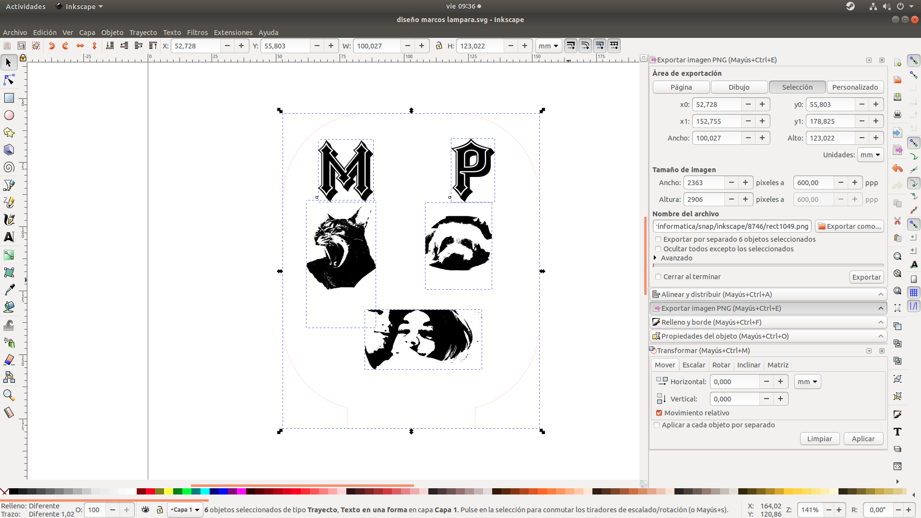
DIA 2
El día 2 empezamos con el diseño de la lámpara buscando ideas que nos gustaran para editarlas y hacer la lámpara.

Slide 10
DIA 3
Al ya tener el diseño buscado solo faltaba editarlo para que no sea igual que el de Internet y hacer una caja que encajara con el diseño. Buscamos cajas para que encajaran y las encontramos .

Slide 11
DIA 4
Al encontrar la caja, la modificamos para poder poner los cables del usb y poder poner el interruptor, leds, etc. Todas las partes que se tenían que meter y encajar.

Slide 12
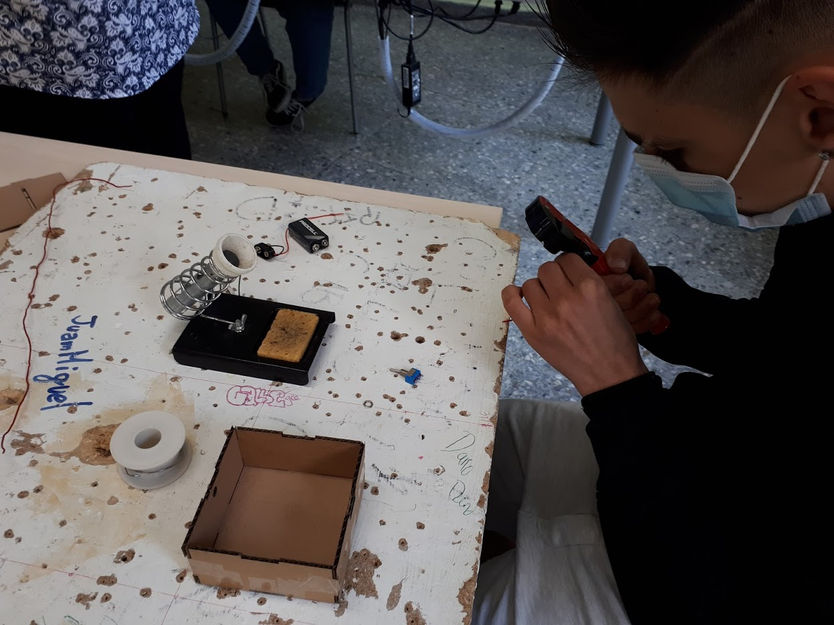
DIA 5
Soldamos los cables para poder encender las luces antes de montarlo todo, pero no pudimos porque no teníamos los cables pero acabamos todo aquello que teníamos atrasado.

Slide 13
DIA 6
Fuimos a la UPC con el profesor y unos compañeros de clase, hicimos las piezas de metra-quilato de casi todos los compañeros y pusimos hacer las cajas 3D de los compañeros que lo necesitaban.

Slide 14
DIA 7
Fueron a la UPC los compañeros que faltaban por hacer la parte y la caja de su proyecto y los que nos quedamos en clase fuimos avanzando bastante con el power point para la exposició.

Slide 15
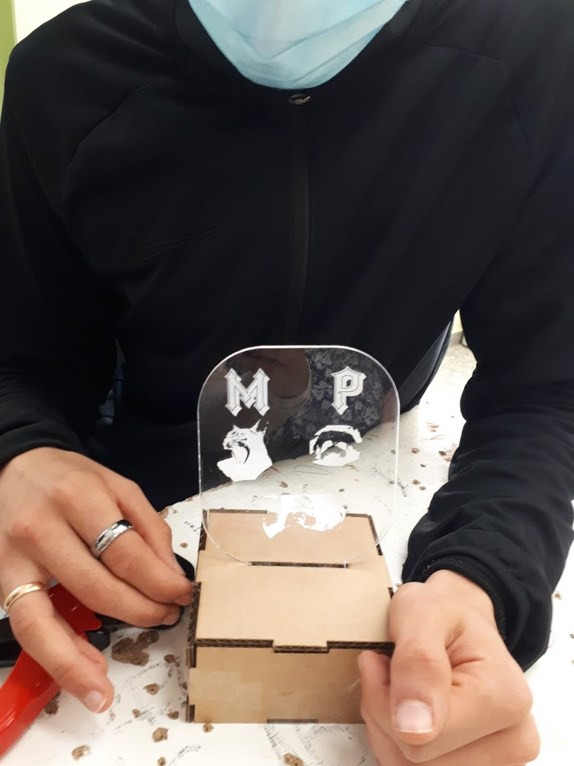
DIA 8
Ultimo día para acabar todo lo del proyecto. Aquí casi todos los compañeros acabaron su trabajo para al día siguiente hacer la exposición y enseñar todo lo que han echo.

Slide 16
DIA 9
Los compañeros que no acabaron tenían medio día para acabar y después del recreo hacer la exposicion.

Slide 17
FIN
Hasta aquí mi proyecto gracias por escucharme, espero que os haya gustado a todos.
Marcos Hens

